Slide 1
Introdução de operadores aritméticos
Gabriel Mina

Slide 2
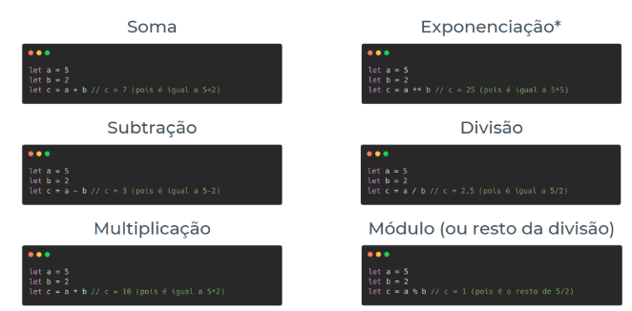

Slide 3
